Slide 1
Современные методы биохимических исследований в лабораторной диагностике

Slide 2
План занятий
Этапы лабораторных исследований.
Исследование активности ферментов.
Исследование показателей углеводного обмена.
Исследование показателей липидного обмена.
Исследование показателей белкового обмена.
Исследование показателей водно-минерального обмена и кислотно-основного сстяния.
Исследование показателей гемостаза.
Контроль качества лабораторных исследований

Slide 3
Этапы лабораторных исследований
Преаналитический - назначение теста врачом, взятие материала, транспортировка образца в лабораторию;
Аналитический - исследование образца в лаборатории;
Постаналитический - интерпретация результатов, диагноз и лечение пациента.

Slide 4
Преаналитический этап

Slide 5
Подготовка пациента к исследованиям
1. Назначения лечащим врачом пациенту анализов, входящих в лабораторное исследование. Он формирует заявку с необходимым ему перечнем аналитов, определяет условия подготовки пациента, исследуемый материал (кровь, моча, кал).
2. Врач должен обязательно объяснить пациенту необходимость лабораторных исследований и информировать пациента о том, как ему нужно подготовиться к исследованиям:
Общим правилом для пациентов, у которых будет браться кровь на исследования, должно быть воздержание от физических нагрузок, приема алкоголя и лекарств, изменений в питании в течение 24 ч до взятия крови.
Оптимальным временем для взятия проб крови на лабораторные анализы является промежуток времени с 7 до 10 часов утра.

Slide 6
Забор билогического материала
Качественное взятие материала является одним из стандартизирующих и предопределяющих моментов всего лабораторного исследования.
Для взятия биоматериала сейчас используются вакуумные системы Vacuette.
Это необходимый шаг в создании стандартных условий взятия, транспортировки и хранения биологических проб пациентов.

Slide 7
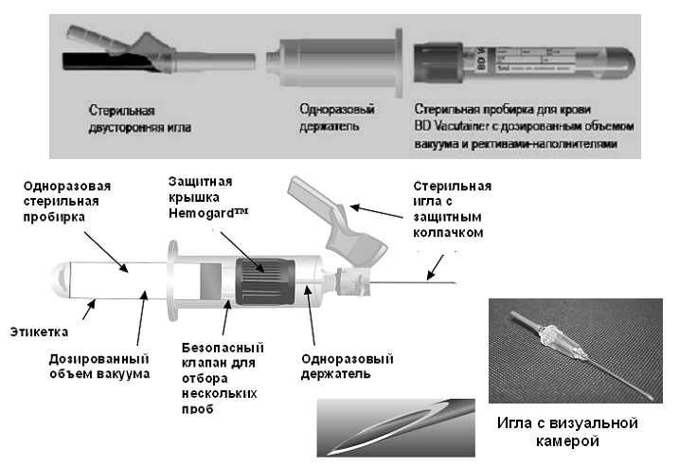
Использование вакуумных систем BD Vacutainer
Вакуумная система для взятия крови состоит из трех основных элементов:
стерильной одноразовой пробирки с крышкой и дозированным содержанием вакуума;
стерильной одноразовой двусторонней иглы с визуальной камерой, закрытой с обеих сторон защитными колпачками;
одно- или многоразового иглодержателя

Slide 8
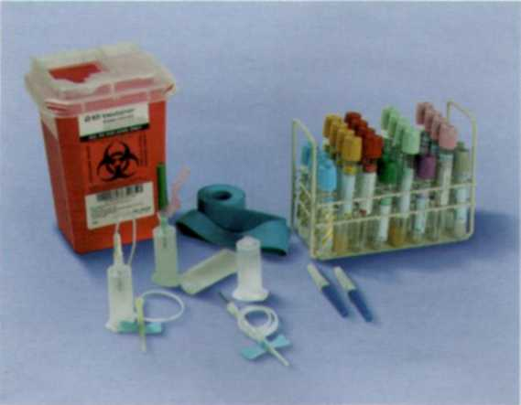
Принцип действия вакуумной системы BD Vacutainer
Под действием вакуума кровь втягивается через иглу
BD Vacutainer напрямую из вены в пробирку и сразу же
смешивается с химическим реактивом.
Тщательно дозированный объем вакуума обеспечивает точное соотношение кровь/реагент в пробирке.

Slide 9
Преимущества вакуумной системы BD Vacutainer
• стандартизация условий взятия крови и процесса пробоподготовки;
• система готова к использованию, уменьшается количество операций по подготовке образца крови в лаборатории;
• возможность прямого использования в качестве первичной пробирки в целом ряде автоматических анализаторов
(экономия на приобретении вторичных пластиковых пробирок);
• герметичные и небьющиеся пробирки упрощают и делают безопасным процесс транспортировки и центрифугирования проб крови;
• четкая идентификация пробирок, используемых для различных типов анализов, за счет цветной кодировки крышек;
• сокращение затрат на приобретение центрифужных пробирок, на мойку, дезинфекцию и стерилизацию пробирок;
• простая методика обучения персонала;
• уменьшение риска профессионального инфицирования;
• экономия времени в процессе взятия крови;
• простота конструкции вакуумсодержащих систем и их надежность.

Slide 10
Общие характеристики вакуумных пробирок
Вакуумные пробирки производятся из пластика и стекла. Пластиковые пробирки не бьются, поэтому предпочтительнее для взятия проб крови при централизации лабораторных исследований. В пластиковых пробирках удобнее транспортировать образцы и их легче утилизировать.
Все вакуумные пробирки стерильные, предназначены для одноразового использования, выпускаются разных объемов и размеров от 1,8 до 10 мл. Объем забираемой пробы обеспечивается точно дозированным вакуумом, под действием которого кровь поступает в пробирку в процессе венепункции.
В пробирках используются различные химические наполнители для проведения разных видов анализов. Это могут быть:
активаторы свертывания (тромбин, кремнезем)
антикоагулянты (ЭДТА, цитрат натрия, гепарин)
разделительные гели.
Верхний колпачок вакуумной пробирки закодирован цветом, который говорит о том, какой специфический антикоагулянт имеется в вакутейнере, или вакутейнер специально предназначен для взятия крови на определенные параметры.

Slide 11
Антикоагулянты
Антикоагулянты – вещества, которые тормозят процесс свертывания крови, что обеспечивает отсутствие существенных изменений исследуемых компонентов перед аналитическим процессом. Твердые или жидкие антикоагулянты, находящиеся в вакуумных пробирках должны быть смешены с кровью немедленно после взятия проб крови.
ЭДТА – соль этилендиаминтетрауксусной кислоты. Используют двукалиевую (К₂), трикалиевую (К₃) и двунатриевую (Na₂) соли. Концентрации: от 1,2 до 2,0 мг/мл крови (от 4,1 до 6,8 ммоль/л крови) из расчета безводной ЭДТА. Для гематологических исследований предпочтительно использовать вакуумные пробирки с К₂ ЭДТА, так как он обеспечивает большую стабильность размера клеток крови и не разбавляет образец.
Цитрат - в вакуумных пробирках для исследования системы гемостаза используется жидкий трехзамещенный цитрат натрия (дигидротринатрия цитрат Na₃C₆H₅O₇.2H₂O) в концентрации: 3.2%, 3.8%. Согласно рекомендациям ВОЗ и Национального комитета по стандартизации в клинической лаборатории предпочтительнее использовать 3,20% тринатрийцитрат лимонной кислоты. Для исследования показателей системы гемостаза рекомендуется смесь одной части цитрата с 9 частями крови.
Комплексные наполнители (цитрат натрия/теофиллин,/аденозин/дипиридамол)используются в целях обеспечения стабильности образцов крови для исследования показателей гемостаза в вакуумных пробирках. Соотношение антикоагулят/кровь в этих пробирках 1:9 при концентрации цитрат натри 3,20%. Вакуумные пробирки с комплексным наполнителем рекомендуются при централизации исследований системы гемостаза.
Гепарин - титрованный по кальцию гепарин при концентрации от 40 до 60 МЕ/мл (сухая гепаринизация) и от 8 до 12 МЕ/мл крови (жидкая гепаринизация) рекомендуется для определения ионизированного кальция.
Правильный выбор антикоагулянта для взятия крови на исследования имеет важное значение,
а ошибка в выборе антикоагулянта может быть источником неправильного результата анализа.

Slide 12
Виды и назначение пробирок BD Vacutainer

Slide 13
Последовательность заполнения пробирок

Slide 14
Оформление бланка заявки на анализы
Грамотно составленная и правильно заполненная форма бланка заявки, упрощает процедуру назначения анализов врачом конкретному пациенту, и сводит к минимуму вероятность ошибок вследствие «человеческого фактора».
При составлении бланка основное требование: удобство работы для клиницистов, медсестёр и лабораторных регистраторов.
При регистрации в лаборатории правильно заполненная форма заявки считывается специальным сканером, и заявленные аналиты автоматически переносятся в лабораторную информационную систему.

Slide 15
Все бланки-заявки должны включать следующие сведения:
наименование ЛПУ;
наименование централизованной КДЛ, телефон/факс, электронная почта;
данные о пациенте, включая фамилию, имя, отчество, дату рождения, пол;
отделение, номер палаты, номер истории болезни или амбулаторной карты;
адрес проживания пациента;
номер страхового полиса и название страховой компании;
дата и время назначения исследований;
биологический материал;
перечень лабораторных тестов;
дополнительная отметка, если необходимо срочное выполнение анализа;
диагноз;
Ф.И.О. лечащего врача и его подпись;
сведения о принимаемых пациентом лекарственных средствах;
дата и время взятия (сбора) биоматериала;
подпись специалиста, проводившего взятие крови или биологического материала.

Slide 16
Бланк-заявка на основные виды лабораторных исследований.

Slide 18
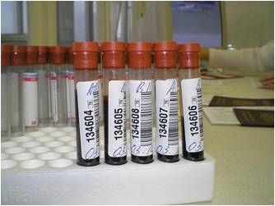
Регистрация биомаретиала
При поступлении материала регистраторы проверяют соответствие проб направлениям, состояние проб, время, прошедшее после их взятия, отмечают время поступления пробы в лабораторию.
Критерии отказа в приёме материала на исследования:
- расхождение между данными заявки и этикетки на пробирке;
- отсутствие этикетки на пробирке или другой ёмкости невозможность прочесть заявку и/или этикетку (данные пациента, подпись процедурной сестры);
- материал взят или собран не с тем антикоагулянтом или консервантом;
- превышение сроков доставки;
- наличие сгустков в цельной крови с антикоагулянтом.
- после центрифугирования наиболее частые критерии отказа - это гемолиз, липемия.
На этапе регистрации все пробирки с материалом баркодируются. Далее происходит сортировка и распределение баркодированных пробирок с материалом по рабочим потокам.

Slide 19
Транспортировка биоматериала
Особое значение имеет стандартизация процесса транспортировки проб в лабораторию. Общее правило: доставить материал в лабораторию как можно быстрее.
Для рутинных биохимических исследований устанавливает интервал между взятием крови и отделением сыворотки (или плазмы): максимум 2 часа.
При транспортировке учитывается стабильность отдельных аналитов в зависимости от времени, температуры, воздействия прямого света.

Slide 20
Общие требования по первичной (долабораторной) подготовке проб крови к транспортировке
Первичная подготовка проб крови к транспортировке включает соблюдение необходимого времени инкубации, обеспечение необходимых условий и времени их хранения, а также их центрифугирование.
Пробирки с красной/белой крышкой для биохимических, гормональных, серологических и иммунологических исследований сыворотки: необходимо дождаться полного свертывания крови в течение — 60 минут при комнатной температуре (20-25°С), вдали от солнечного света и отопительных приборов и только потом центрифугировать.
Пробирки с желтой крышкой с гелем для биохимических, гормональных, серологических и иммунологических исследований сыворотки: необходимо дождаться полного свертывания крови в течение — 30 минут при комнатной температуре (20-25°С), вдали от солнечного света и отопительных приборов и только потом центрифугировать.
Пробирки с бледно голубой/зеленой крышкой для исследования системы гемостаза: нет необходимости инкубировать, центрифугировать можно сразу после взятия проб крови.
Пробирки с черной/розовато лиловой крышкой для исследования СОЭ: хранить до отправки в КДЛ при комнатной температуре (20-25°С).
Пробирки с зеленой/оранжевой крышкой с гепарином для получения плазмы: нет необходимости инкубировать, центрифугировать можно сразу после взятия проб крови.
Пробирки с сиреневой/красной крышкой для гематологического исследования: после взятия пробы крови поместить в холодильник (2-8°С).
Пробирки с сиреневой/красной крышкой для исследования на АКТГ, ангиотензин I, II, ренин, альдостерон: после взятия немедленно отцентрифугировать и заморозить, до отправки в КДЛ хранить в морозильнике при -8°С.

Slide 21
Центрифугирование проб крови
Центрифугирование служит для отделения жидкой части крови от клеток. Пробирки для исследования сыворотки следует центрифугировать не ранее времени, необходимого для полного свертывания крови.
Пробирки с разделительным гелем следует центрифугировать не позднее, чем через 2 часа после взятия крови.
Условия центрифугирования вакуумных пробирок

Slide 22
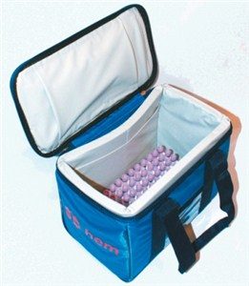
Рекомендации по условиям транспортировки проб крови в лабораторию
Пробирки с кровью помещают в специальные контейнеры с надписями «Пробы для диагностических исследований» и хранят вертикально в штативе, избегая встряхивания.
При транспортировке пробирки с кровью должны быть плотно закрыты, прочно установлены, чтобы предотвратить их опрокидывание.
При транспортировке контейнеры должны быть защищены от воздействия света (особенно яркого солнечного) и установлены вдали от нагревательных элементов. Действие света повышает активность щелочной фосфатазы и снижает уровень билирубин
Доставленный в лабораторию биологический материал должен быть немедленно передан специалистам лаборатории с указанием в журнале времени доставки проб.
Общим правилом должно быть:
доставка материала в лабораторию как можно быстрее. Проба, которая поступает в лабораторию слишком поздно, взята напрасно – ее не будут исследовать!

Slide 23
Аналитический этап
Любая выполняемая в лаборатории процедура измерения включает целый ряд шагов - подготовка проб и реагентов, дозирование, инкубация, измерение оптической плотности и т. д., при этом на каждом из них возникает некоторая ошибка, которая влияет на конечный результат. Результат измерения, таким образом, содержит вклады всех этих ошибок.
Выделяют внутрилабораторный контроль качества и внешнюю оценку качества исследований.
Внутрилабораторный контроль качества - проверка результатов измерений каждого аналита в каждой аналитической серии, осуществляемая ежедневно непосредственно в лаборатории путём использования принятых алгоритмов оценки измерений контрольных материалов, с целью оценить их воспроизводимость.
Цель внутрилабораторного контроля - выявление и устранение недопустимых отклонений от стабильного выполнения теста в лаборатории, т. е. выявление и устранение недопустимых аналитических ошибок.
Требования к аналитическому контролю качества, принятые в настоящий момент в России, изложены в двух документах:
приказ МЗ РФ № 45;
отраслевой стандарт ОСТ 91500.13.0001-2003.

Slide 24
Внешняя оценка качества - объективная проверка результатов лаборатории, осуществляемая периодически внешней организацией. Любая хорошо организованная система внешней оценки качества предназначена для сопоставления результатов анализов между лабораториями с целью гармонизации результатов лабораторных исследований.
Целью внешней оценки качества исследований является оценка соответствия результатов исследований установленным нормам аналитической точности.
Внешняя оценка качества клинических лабораторных исследований в клинико-диагностических лабораториях производится в соответствии с нормативными документами Минздрава России. Участие в Федеральной системе внешней оценки качества (ФСВОК) является обязательным для лабораторий всех форм собственности и учитывается при их аккредитации и лицензировании. Наряду с этим допускается участие лабораторий в других программах внешней оценки качества (международных, коммерческих и региональных).
В клинико-диагностической лаборатории оптимальную систему внешней оценки качества, можно создать, регулярно и одновременно участвуя в нескольких системах внешней оценки качества. Особенно это касается крупных лабораторий с широким перечнем аналитов и использующих для их измерения современные аналитические системы.
Системы внешней оценки качества исследований:
- ФСВОК (Россия),
- EQAS (Bio-Rad, США),
- RIQAS (Randox, Великобритания).

Slide 25
Постаналиттический этап
Внутрилабораторная часть постаналитического этапа:
Проверка квалифицированным лабораторным специалистом результата анализа на предмет его аналитической достоверности, биологической вероятности или правдоподобия, а также сопоставления каждого результата с референсными интервалами.
Форматирование бланков отчёта - используется группировка результатов по патофизиологическому принципу с указанием референсных значений, что значительно упрощает трактовку результатов. Эта часть этапа заканчивается подписью (авторизацией) бланка отчёта и передачей его клиницисту.
Внелабораторная часть – это оценка лечащим врачом клинической значимости информации о состоянии пациента, полученной в результате лабораторного исследования. Результаты лабораторных исследований поступают клиницисту, который интерпретирует полученную информацию, сопоставляет её с данными собственного наблюдения за пациентом и результатами других видов исследований и использует её для оказания пациенту медицинской помощи.

